Slide 1
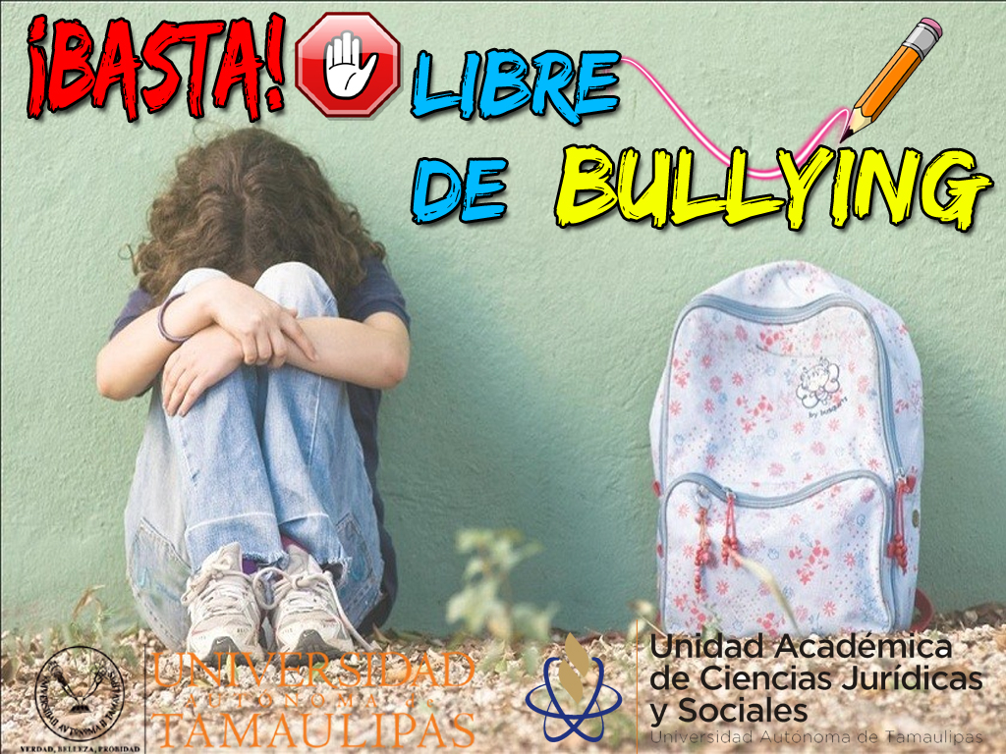

Slide 2

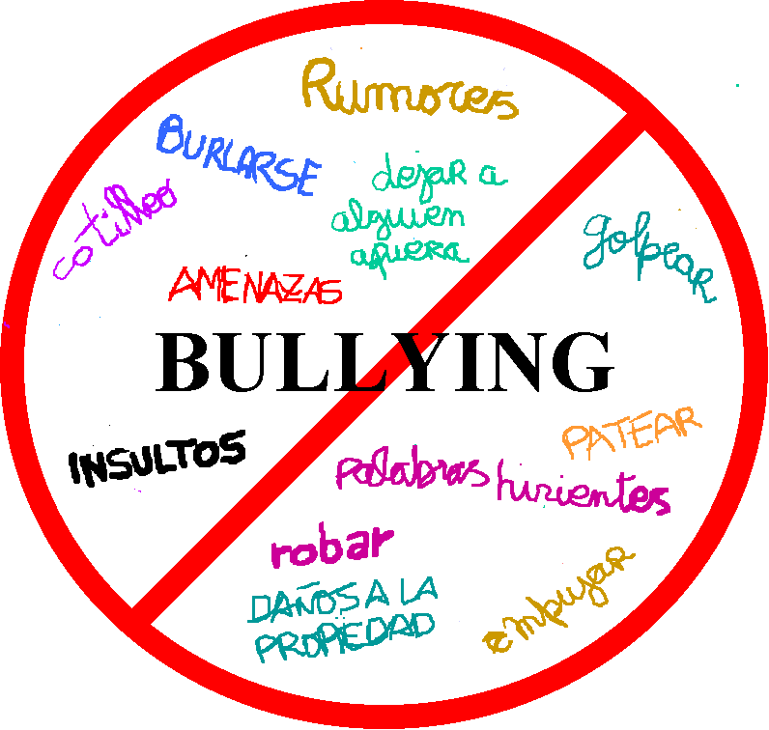
¿Qué es el bullying?
Bullying proviene del inglés y agrupa un conjunto muy diverso de conductas: incluye desde la violencia física hacia un compañero hasta la agresividad verbal, ya sea de forma directa (por ejemplo, insultar) o indirecta (más sutil, como difundir rumores falsos).

Slide 3
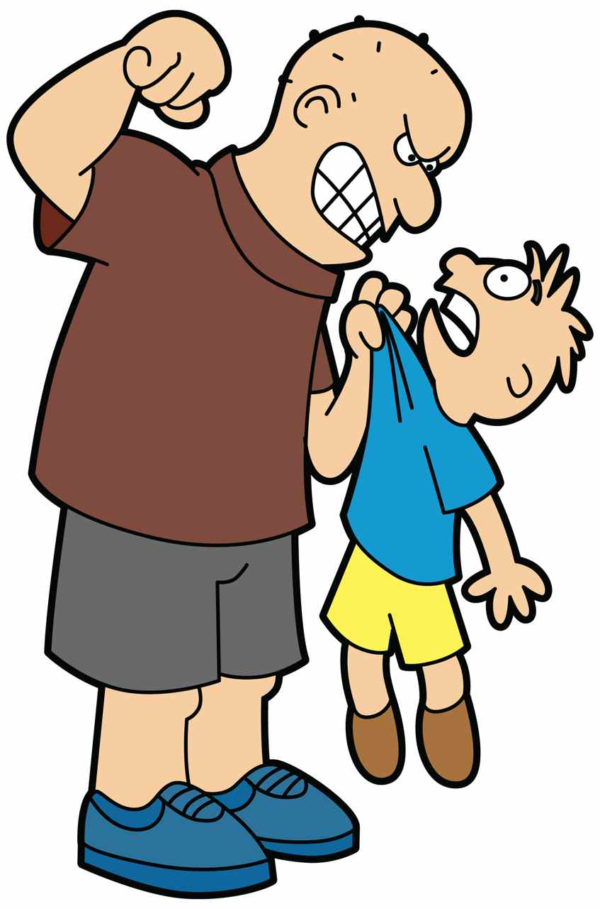
¿cómo reaccionamos?
La agresión como respuesta y la necesidad de marcar el control sobre un territorio ha sido algo que nos ha caracterizado como raza, y que de algún modo nos ha permitido evolucionar, aun cuando la violencia no sea la forma más adecuada para defenderse.

Slide 4

¿cuándo surgió el bullying?
Es casi imposible determinar cuando surgió exactamente el acoso escolar, aunque nos atreveríamos a decir que surgió casi inmediatamente que se instalaron aulas de clase.
El bullying, pues, es un fenómeno que sigue sucediendo a lo largo de muchos países del mundo.

Slide 5
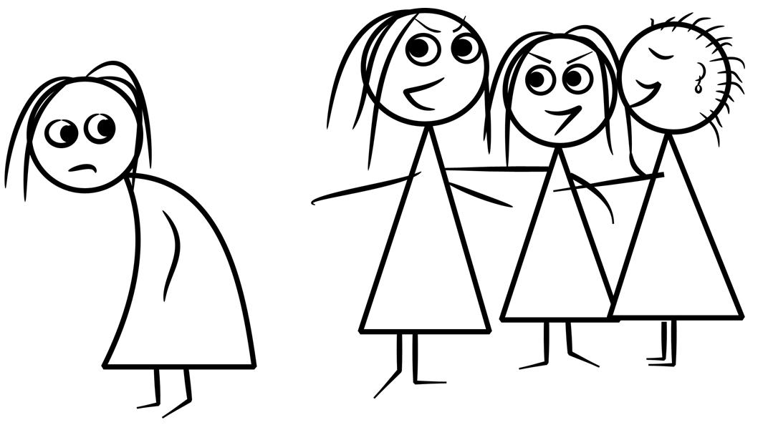
En la década del 80, tres jóvenes entre 10 y 14 años se suicidaron como consecuencia de situaciones de bullying despertando la atención de las instituciones de enseñanza sobre el problema.
Durante los 90, hubo en Europa un número considerable de investigaciones y campañas que consiguieron reducir la incidencia de comportamientos agresivos en las escuelas.

Slide 6

El bullying puede tener consecuencias a largo plazo tanto académico, físico como emocional en los bullies, sus agredidos y en testigos.

Slide 7
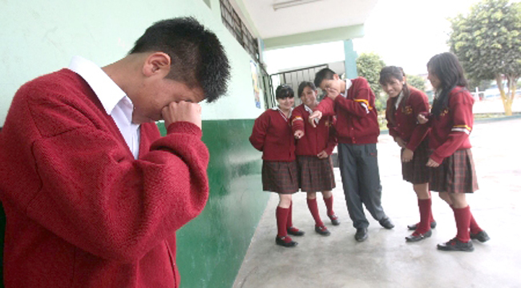
(Sheillard and Turner, 2004;Lumsden, 2002)
La incidencia del bullying en las escuelas tiene un impacto negativo en la oportunidad de los estudiantes de aprender en un ambiente seguro y donde ellos sean tratados con respeto.

Slide 8
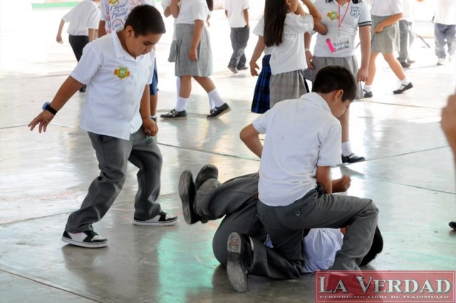
BULEADOR
¿CÓMO SABER SI ERES BULEADOR?
Los agresores ejercen su acción contra su víctima de diversas formas: les golpean, molestan, provocan, acosan con empujones y golpes, les nombran de una forma desagradable o despectiva, les generan rumores, les aíslan del grupo, les ofenden y les anulan.

Slide 9
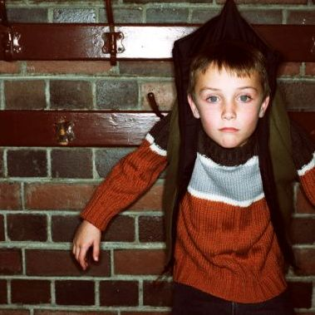
VÍCTIMA
Las víctimas a menudo tienen dificultades de concentración en sus labores escolares, y pueden experimentar una disminución en el desempeño académico.
Presentan un ausentismo mayor de lo usual, así como de deserción escolar y pueden mostrar signos de soledad.

Slide 10
TIPOS DE BULLYING
-Bullying Físico
Incluye toda acción corporal. Es la forma más habitual de Bullying. En los últimos años, el Bullying físico se ha mezclado con una frecuencia alarmante, con diversas formas de abuso sexual. Se identifica porque suele dejar huellas corporales.
Directo. Golpes, empujones, patadas, formas de encierro, escupir
Indirecto. Daño a pertenencias, robar, romper, esconder cualquier clase de objeto

Slide 11

BULLYING VERBAL
Incluyen acciones no corporales con la finalidad de discriminar, difundir chismes, realizar acciones de exclusión, bromas insultantes y repetidas.

Slide 12
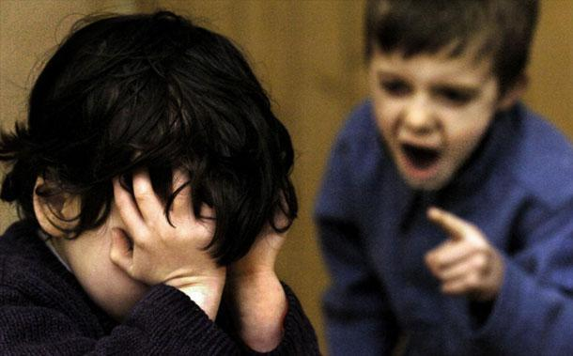
BULLYING PSICOLOGICO
Son las más difíciles de detectar ya que son formas de agresión, amenaza o exclusión que se llevan a cabo a espaldas de cualquier persona que pueda advertir la situación, por lo que el agresor puede permanecer en el anonimato.
Se usa frecuentemente para subrayar, reforzar o resaltar acciones llevadas a cabo con anterioridad y mantener latente la amenaza.

Slide 13
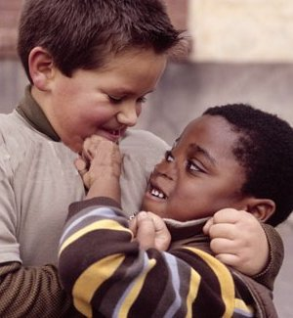
BULLYING PSICOLOGICO
También dentro de este hay un tipo de Bullying que se conoce como Bullying racista que se da cuando el maltrato hace referencia a los orígenes de la víctima.

Slide 14
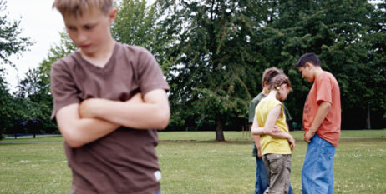
BULLYING SOCIAL
Pretende aislar al joven del resto del grupo, cuando se ignora, se aísla y se excluye al otro.
Directo. Excluir, no dejar participar a la víctima en actividades, sacarlos del grupo.
Indirecto. Ignorar, tratar como un objeto, como si no existiera o ver que no está ahí.

Slide 15
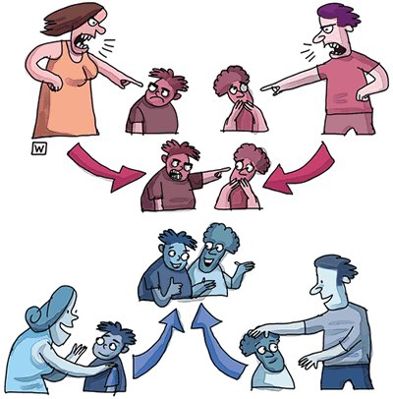
Como combatir el bullying
Escuchar
Hablar con la verdad

Slide 16

El objetivo es:
a) Crear un ambiente de respeto
b) Involucrar a profesores y todo el resto de personal de la escuela
c) Evitar que se presenten agresiones. INTERVINIENDO INMEDIATAMENTE.
d) Escuela de puertas abiertas.
e) Inculcar valores dentro del programa escolar.
f) Trabajar en la solidaridad entre alumnos y sociedad.

Slide 17
g) Promover la empatía y las buenas relaciones en escuela y sociedad.
h) Reforzar conductas positivas, es decir, aprobar verbalmente o con algún premio ( si este fuera el caso) cuando el chico perpetrador se porte bien.
i) NO se debe expulsar al chico perpetrador, ya que esto imposibilitaría el poder rescatarlo e integrarlo adecuadamente a la sociedad. Cuando se deba aplicar alguna sanción, se sugieren suspensiones cortas entre otras.

Slide 18

En el hogar funciona lo siguiente:
Primero escuchar al niño.
b) Hacerle saber que entendemos como se siente.
c) Brindarle todo nuestro apoyo.
d) Hablar con la escuela.

Slide 19
Es importante saber que NO SE PUEDEN cambiar los rasgos de personalidad, pero SI modificar conductas (sus conductas). Hacerle ver al niño qué tipo de conducta es RESPETABLE.
Alentar a los niños a hablar sobre el problema. Mencionarle que entendemos y compartimos su problema; y establecer reglas que regirán al grupo ( grupo del salón de clases, o del grupo de futbol, o del grupo de canto, etc.).
Existe ahora la tendencia de que los chicos formen sus propios comités y establezcan sus propias reglas para regirse entre ellos. Que todos las conozcan y que conozcan las consecuencias de una conducta no respetable. ( muy parecido a una sociedad democrática).
NO FUNCIONA confrontar a la victima con el perpetrador, dado que HAY UN DESEQUILIBRIO DE PODERES QUE ES PATENTE, y al confrontarlos sólo se hace más evidente e intimidante dicho desequilibrio.
Cuando todo el equipo escolar (intendentes, maestros, directores, alumnos y padres de familia), se encuentran capacitados para manejar una situación de bullying, es más probable que la actuación del perpetrador se limite.

